Slide 1
第10話
フィルタリングで
何を守ってくれているの？
情報モラル教育

Slide 2


10. フィルタリングで何を守ってくれているの？
鳴門くんのスマートフォンにはフィルタリングが設定されていましたが、家の人にお願いして解除してもらいました。
ねえお願い！
これだと見られない
ページが多くて、
みんなとゲーム
できないよ～
う～ん。
仕方ないなあ
鳴門（なると）くん

Slide 3

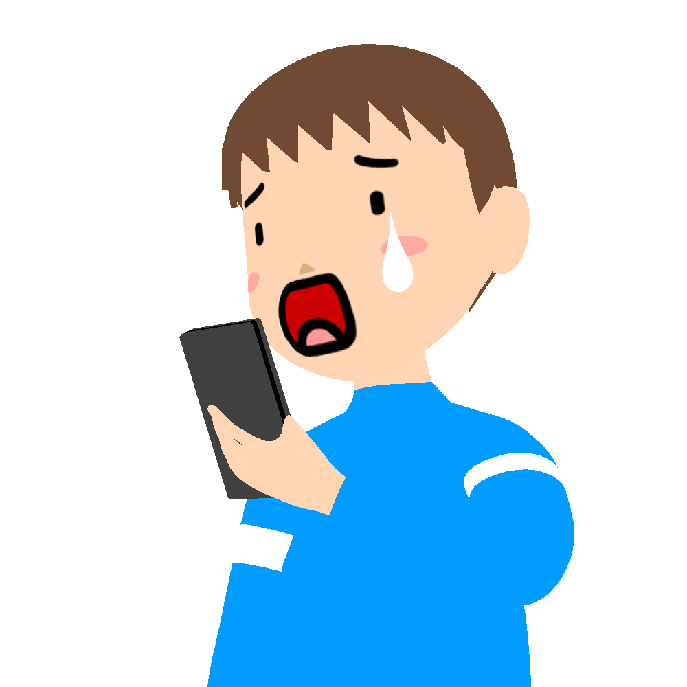

10. フィルタリングで何を守ってくれているの？
しかし、それ以来、ポップアップが消えなくなったり迷惑メールが大量にきたり、おかしな動作を繰り返すようになってしまいました。
スマホがおかしく
なっちゃった・・・

Slide 4




10. フィルタリングで何を守ってくれているの？
何がいけなかったのか
一緒に考えてみよう！
フィルタリングには、次のような機能があります。
有害サイトや犯罪から、あなたを守る
あなたの個人情報を守る
危ないサイトは
見ないでおこう
フィルタリングによって見られなくなるサイトは、安全でない可能性が高いサイトです。
無理に見ようとするとどんな危険があるか
わかりません。

Slide 5


10. フィルタリングで何を守ってくれているの？
フィルタリングは、インターネットにひそむ危険からあなたを守ってくれるものです。
適切なフィルタリングの設定について、家の人と相談して決めていきましょう。
インターネットを
安全に使おう！

